Slide 1
爐管新人學習進度報告
2025.04.14~ 2025.04.25
梁碩智

Slide 2
兩週PM內容
日期 | 機台 | 工作內容
4/28 | NA | 清潔MV
4/29 | GRD-3 | MPN
4/30 | 跟值
5/1 | 勞動節放假
5/2 | 跟值
5/5 | F39 | BPM
5/6 | GRD2/paste-3/RIP | M-PM
5/7 | RTP-1 | 調整PF溫度校正
5/8 | RTP-3 | 106 Alarm 調整Door螺桿位置
5/9 | LP-P6 | 5PM 後段

Slide 3
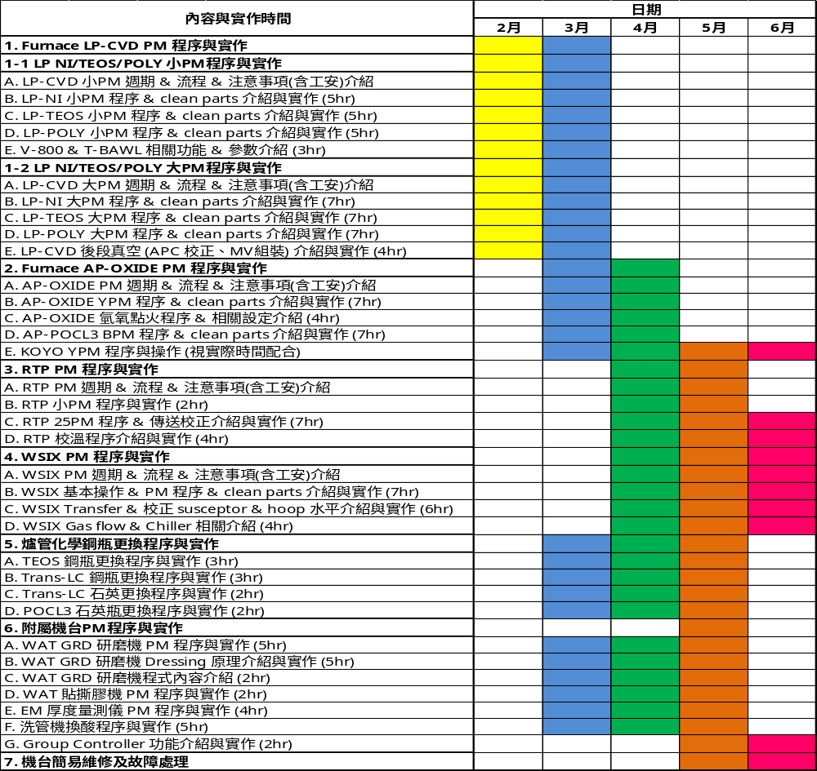
學習進度

Slide 4
進度表
機台 | 完成度
LP後段(APC、MV…) | 90%
POCL3 PM | 100%
撕膠、貼膠機 | 100%
RTP PM(包含校正) | 50%
WSIX PM | 70%
TEOS鋼瓶 | 0%
TRANS-LC | 50%(石英沒看過)
POCL3石英瓶 | 0%
洗管機 | 30%(只看過2-11)
機況處理 | 10%
Notes:
115/11/07
Confidential

Slide 5
POCL3 (N+ Dope)
三氯氧磷(POCL3)在高溫下中分解，釋放磷原子
用於N型區域摻雜，形成電晶體元件
BPM頻率: 200±20 RUN
磷:是一種易起化學反應的，PM是要黃色防酸手套避免危險

Slide 6
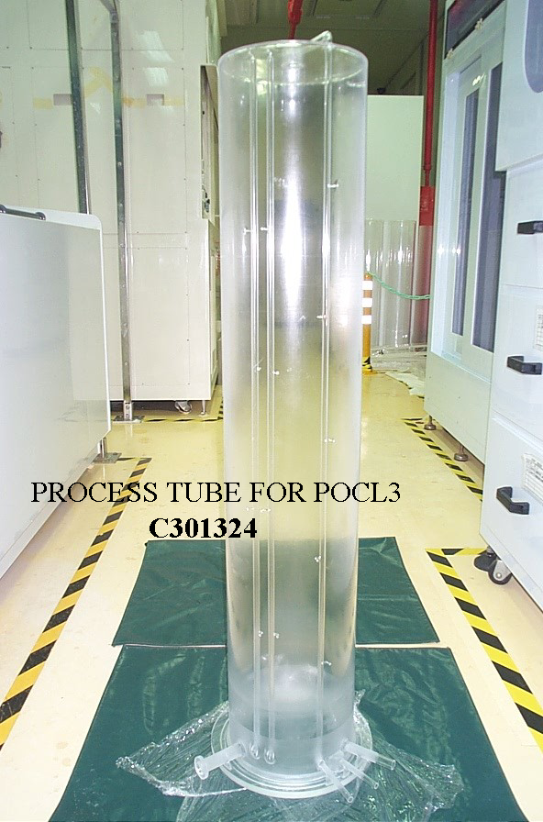
POCL3 tube

Slide 7
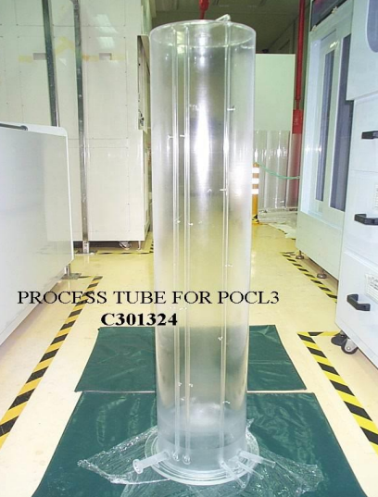
POCL3 TUBE
Exhaust
POCL3
TC 5 4
TC 3 2 1
N2 Purge
TC每5次BPM後送修校溫
每2次BPM後送修，切除Exhaust支管換新
管壁≧2.5mm

Slide 8
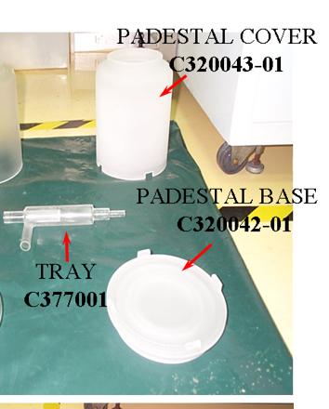
POCL3 配件

Slide 9
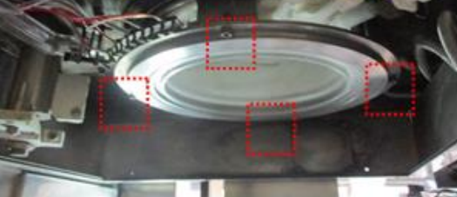
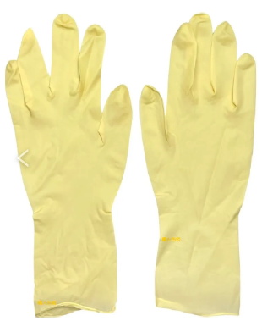
拆管
先拆
移除Injector、Pipe、TC接頭
先拆右邊螺絲，升上Cap & Jig
再拆除Support Ring其他螺絲
(避免螺絲被B/E遮住)
裝管步驟雷同
拆管全程須穿戴黃色乳膠手套

Slide 10
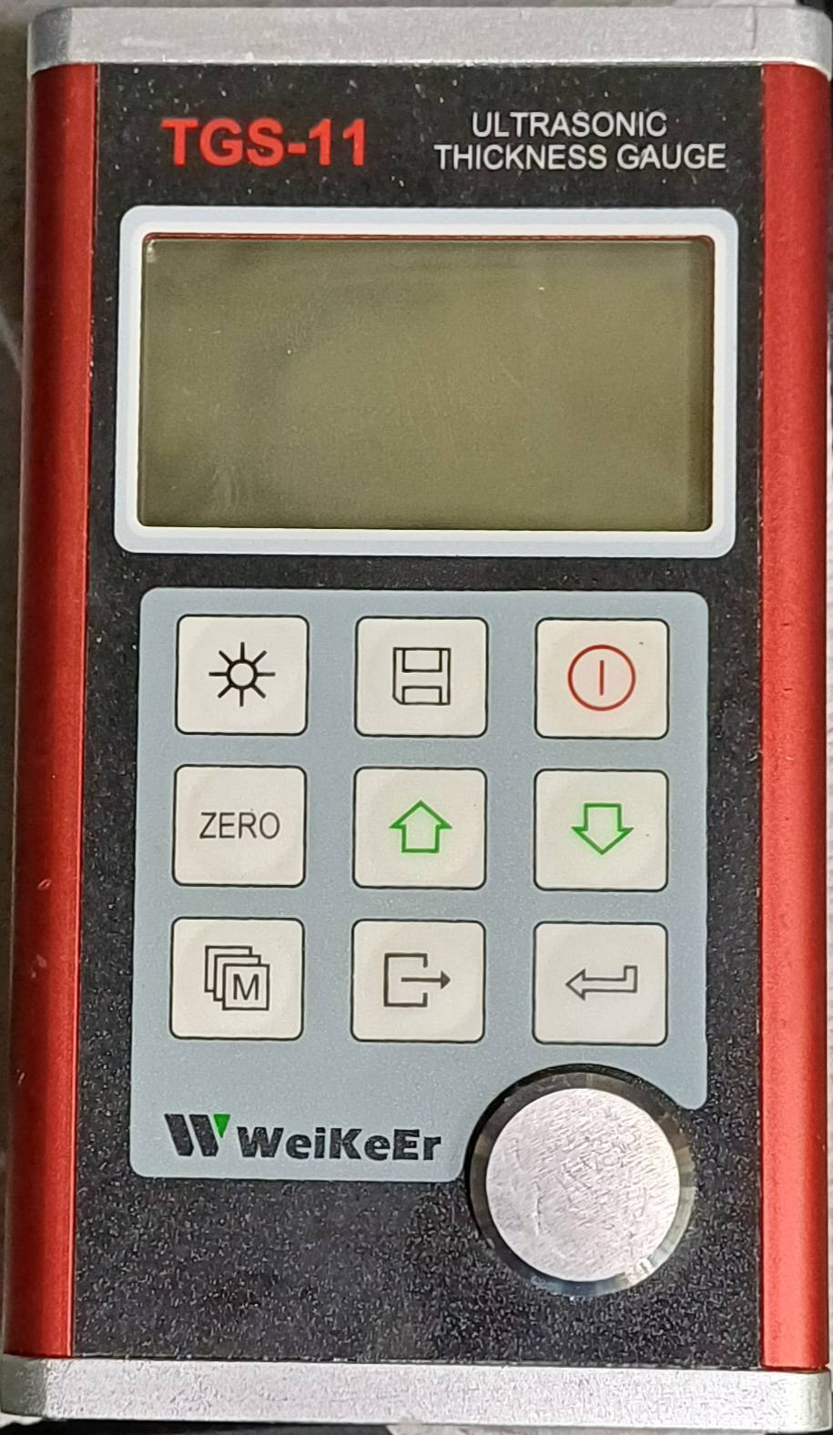
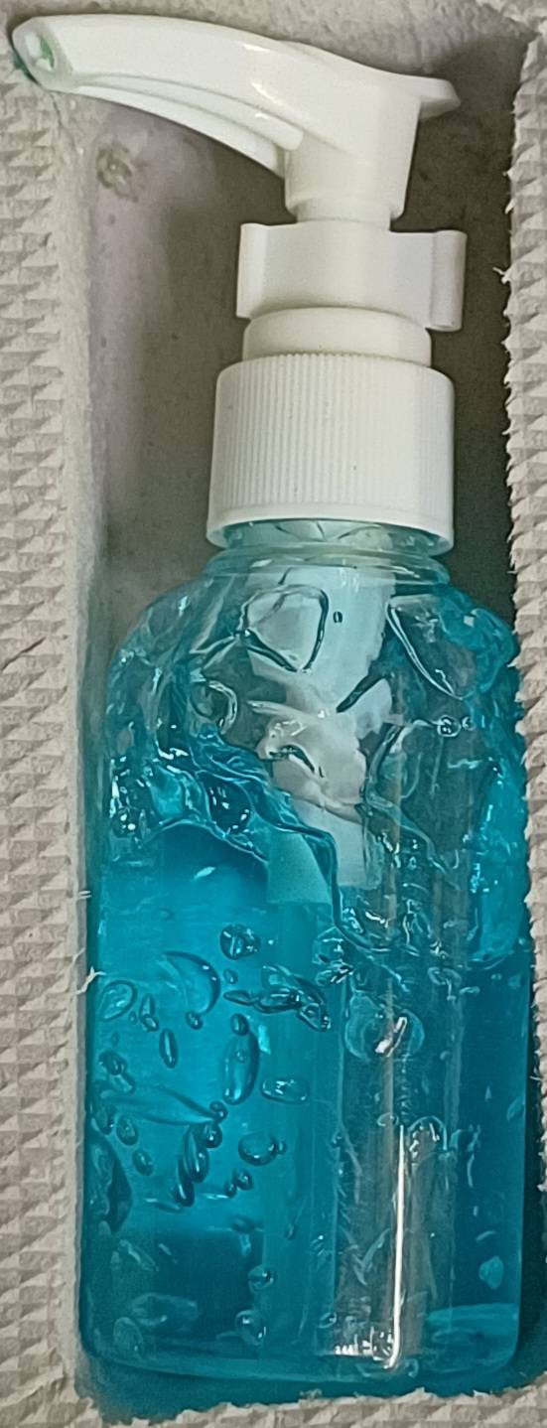
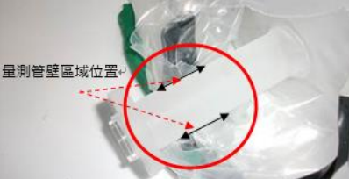
管壁量測
超音波測厚儀
歸零
耦合劑

Slide 11
管壁量測
耦合劑:
超音波能夠有效地傳遞到 被測物體
內部
超音波測厚儀:
利用超音波透過介質傳遞到金屬或其他材質底部， 利用傳遞時間與材質音速計算出厚度

Slide 12
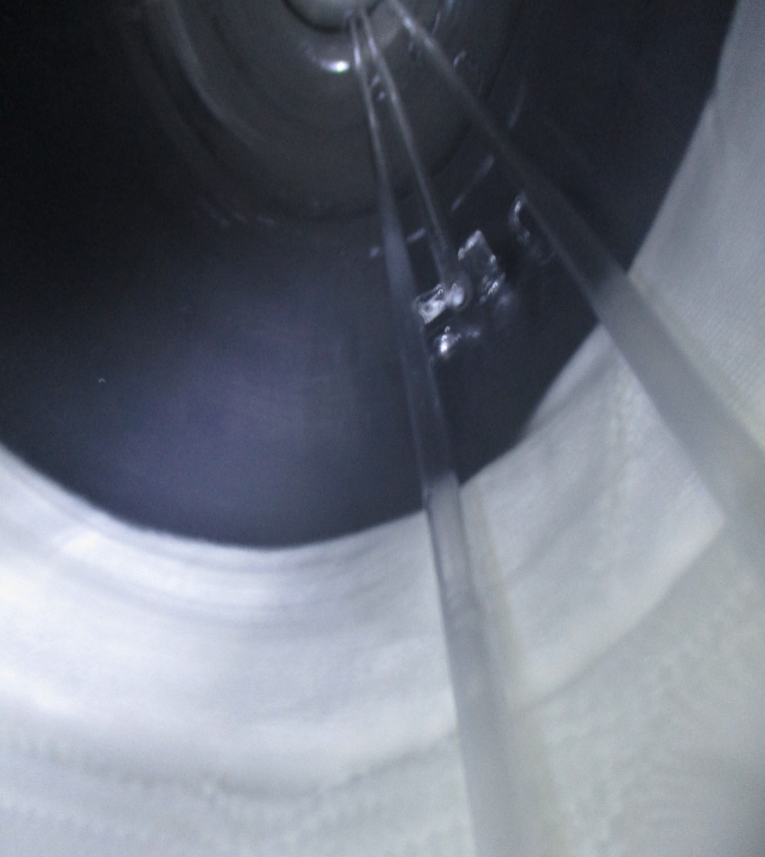
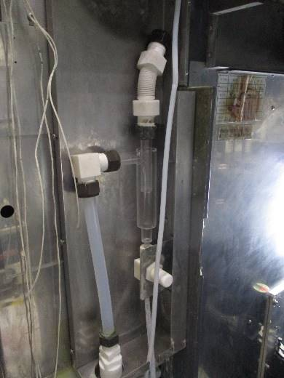
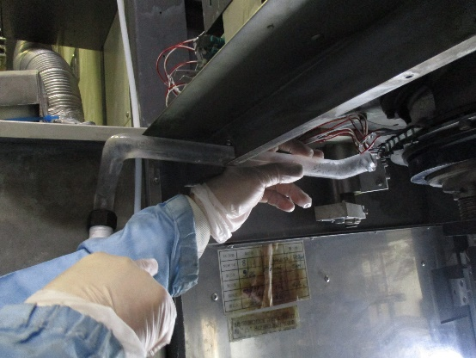
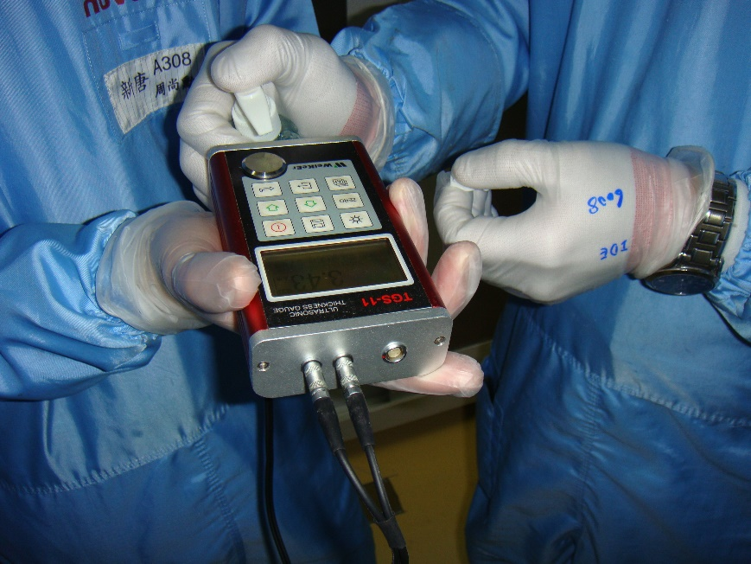
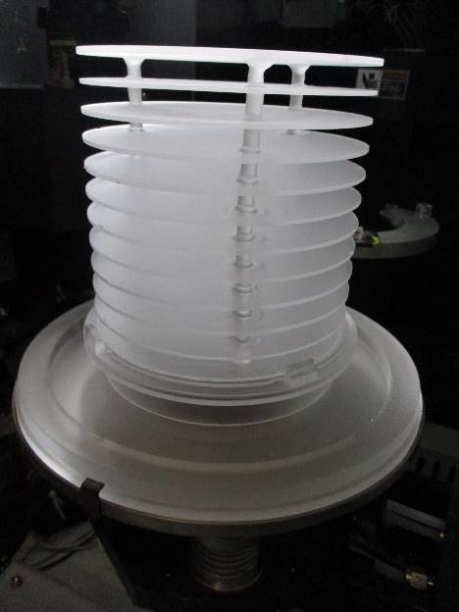
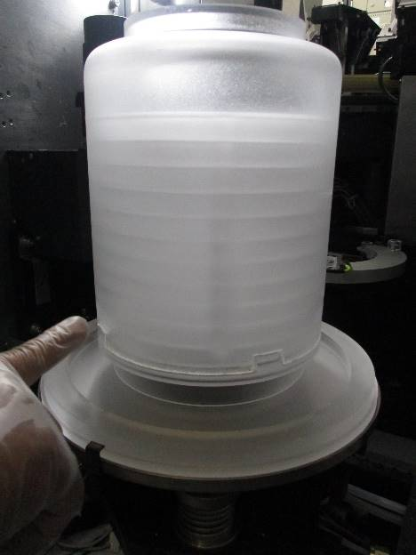
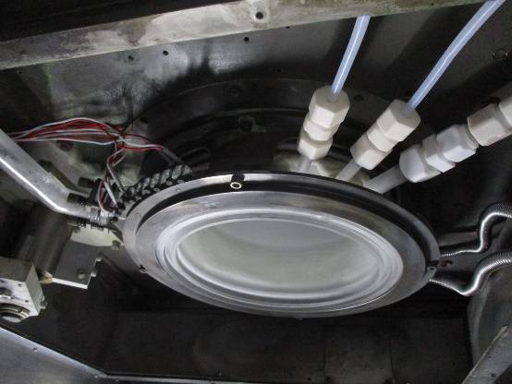
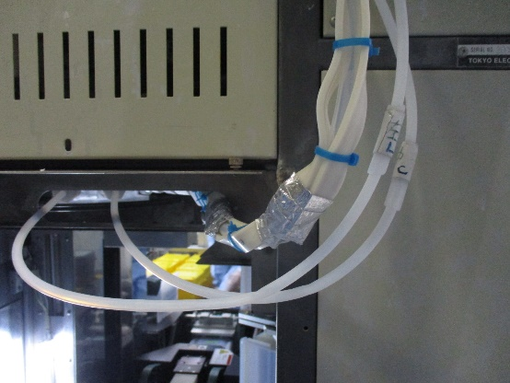
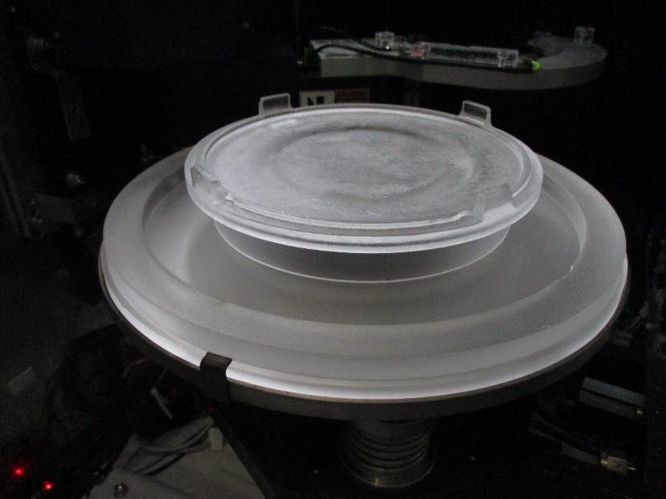
  裝上Trap & Exhaust Piping
  裝上Injector
須注意有頃斜避免氣體殘留
  裝上Pedestal
接合處注意要推到底

Slide 13
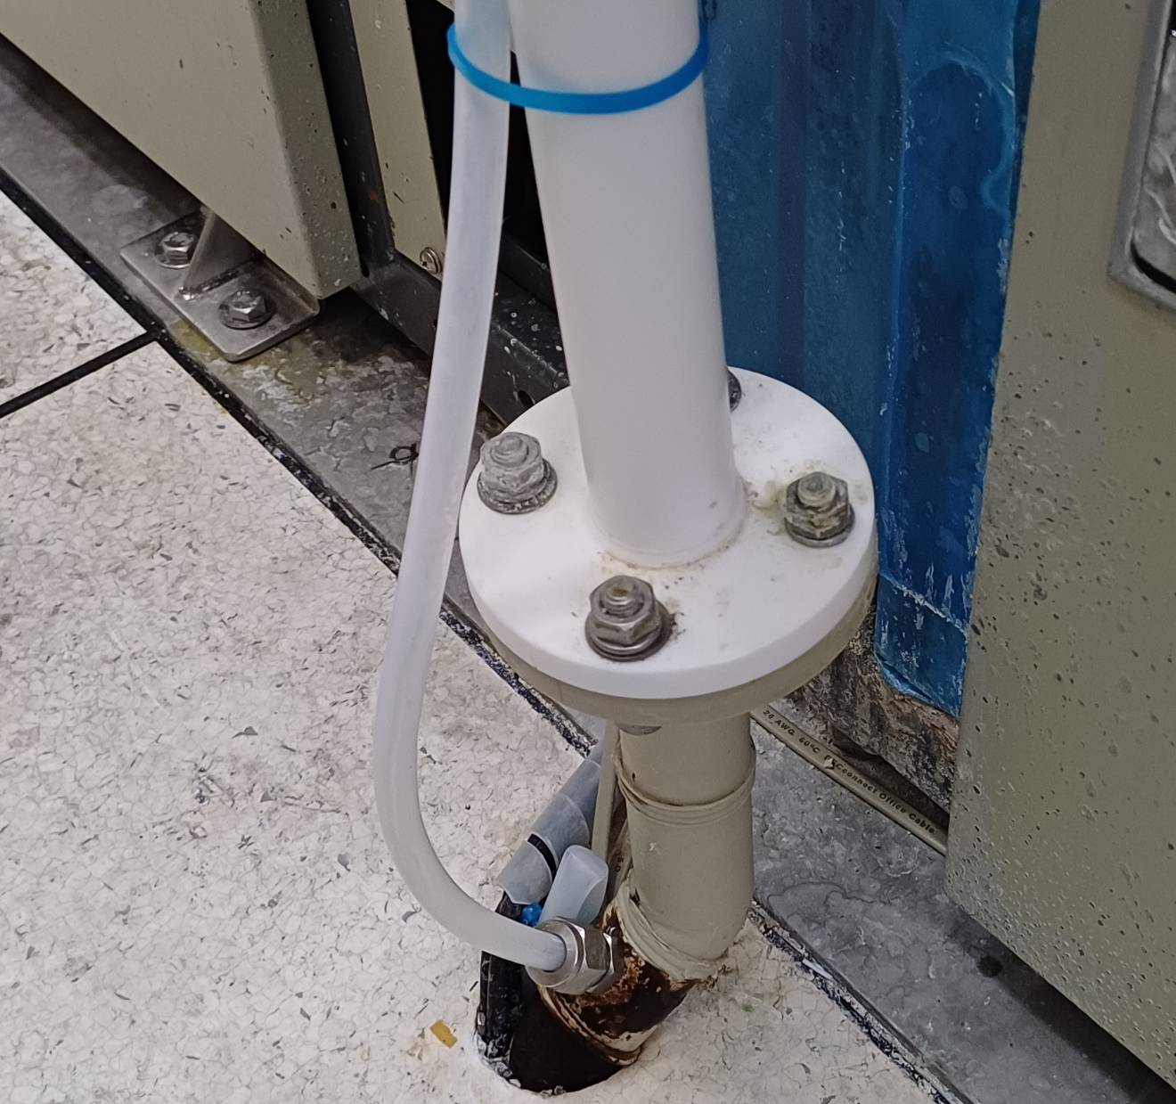
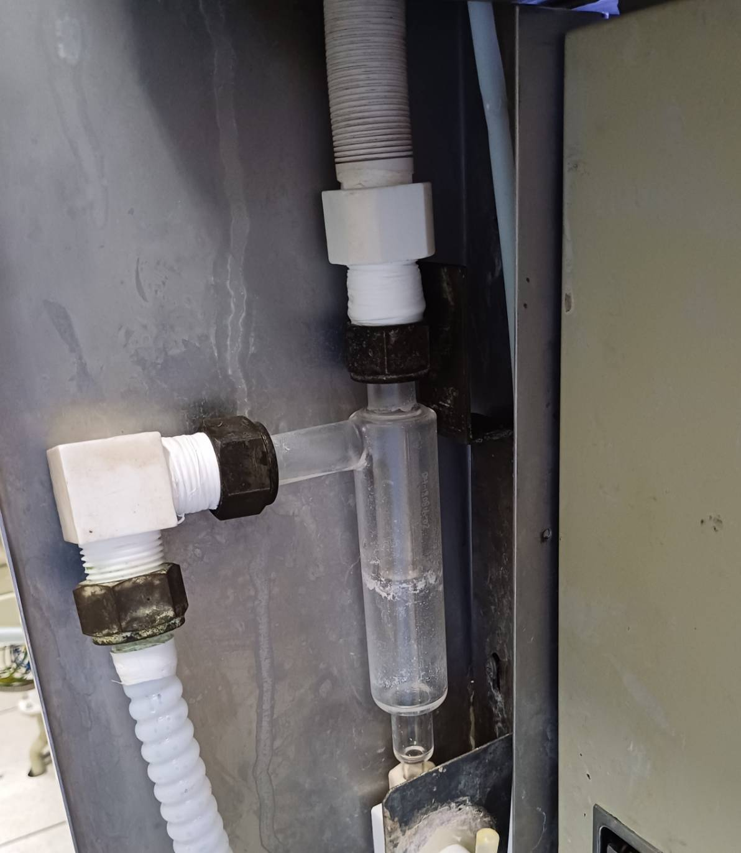
管路
Clean
Replace
確認管路無堵塞
如果接合處會鬆動
需纏上Seal Tape

Slide 14
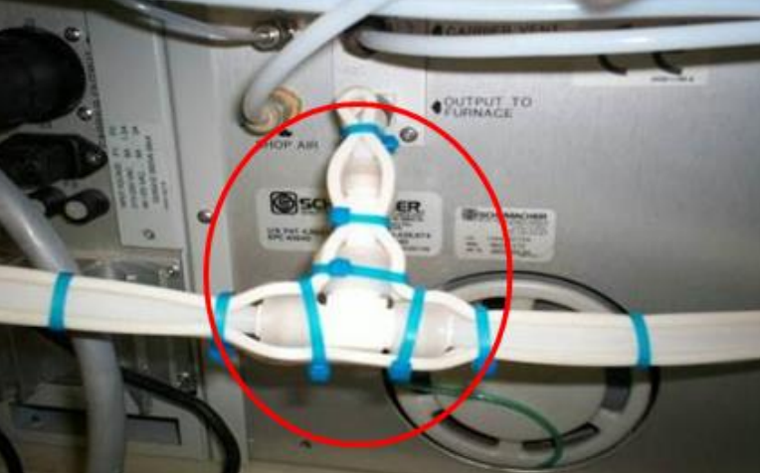
檢測
檢測POCL3 Tape Heater電壓為60~65V
清潔M-DOT後方三通閥

Slide 15
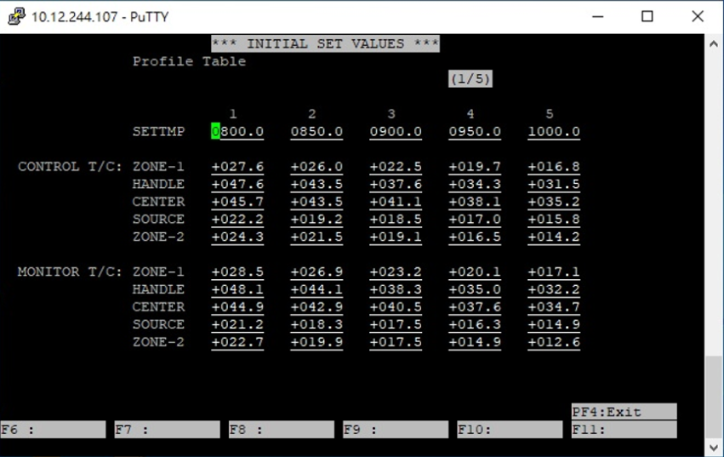
Check Transfer方式同LP管(滿批)
(附Profile Table)

Slide 16



